Slide 1
IZBIRNI PREDMETI 2023/2024
ŠPORT ZA SPROSTITEV
8. razred (35 ur)
Osnovna šola Šmarjeta
Učitelji športa

Slide 2
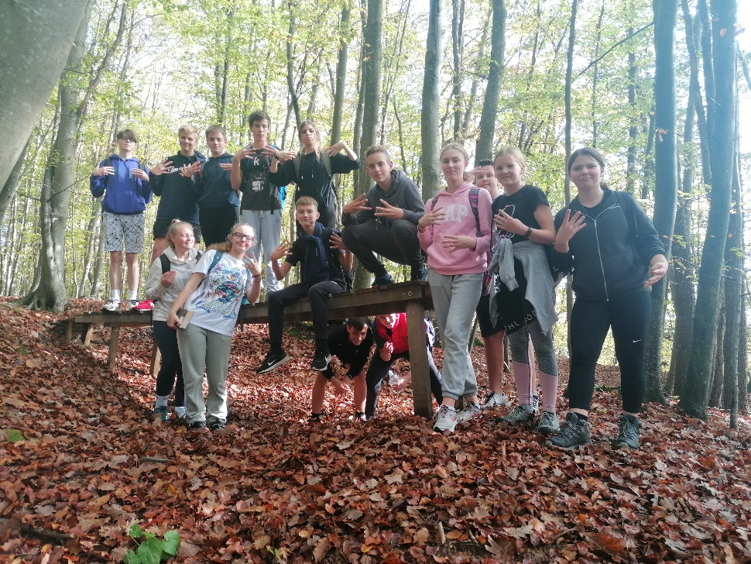
IZ VSEBIN:
Vaje za vzdrževanje in razvoj moči, hitrosti, koordinacije, vzdržljivosti;
Kegljanje, petanka: novi športni panogi, sodelovanje z upokojenci
Namizni tenis (utrjevanje in poglabljanje znanja);
Plavanje (utrjevanje znane tehnike plavanja in nadgradnja);
Badminton (spoznavanje nove športne panoge).

Slide 3
OPREDELITEV PREDMETA:
Program izbirnega predmeta dopolnjuje osnovni program športne vzgoje.
Namen enoletnega programa Športa za sprostitev je : spoznavanje novih športnih panog, še posebej tistih, ki jih pri rednem pouku ni mogoče izvajati, a so pomembne za preživljanje prostega časa v vseh življenjskih obdobjih.
Spoznavanje vplivov različnih gibalnih sposobnosti na zdravje.
Razumevanje duševne in telesne sprostitve.
Nadomeščanje negativnih učinkov sodobnega življenja.

Slide 4
CILJI PREDMETA:
Razvijati gibalne in funkcionalne sposobnosti.
Seznanitev z novimi športi.
Prijetno doživljanje športa - sprostitev, odnos do lastnega zdravja, spodbujati medsebojno sodelovanje, razvijanje kulturnega odnosa do narave in okolja.

